Slide 1

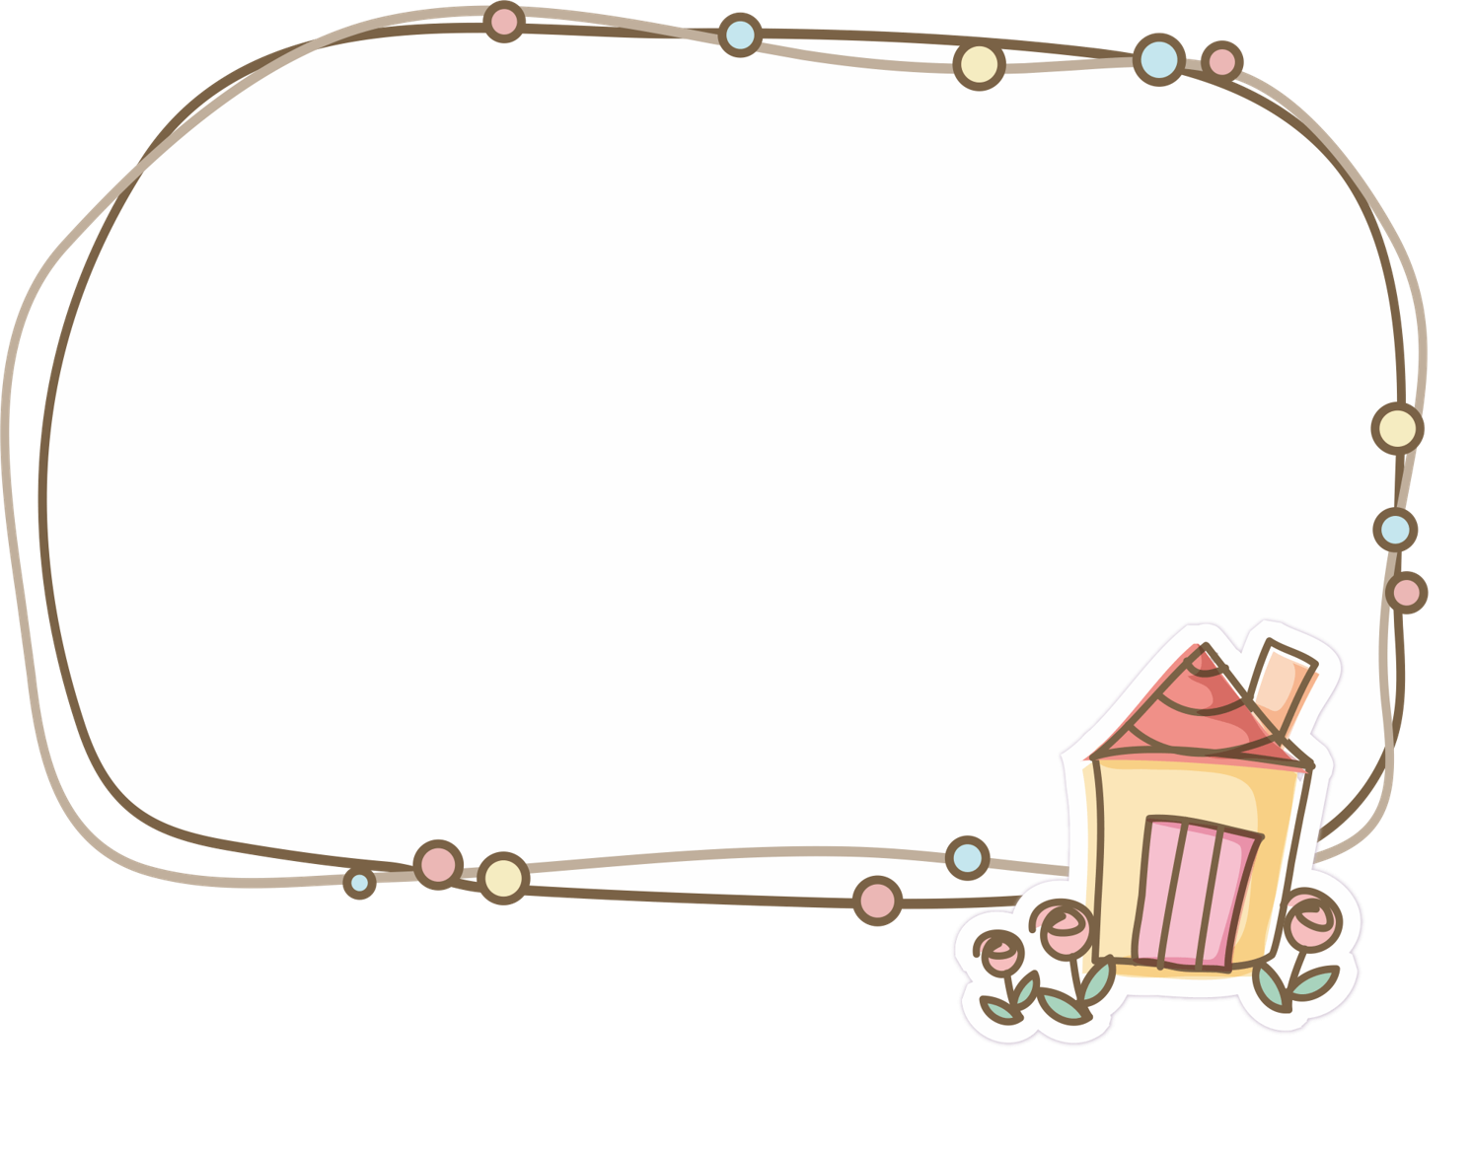
Toán 4
Ôn tập về Tìm hai số khi biết
tổng và hiệu của hai số đó

Slide 2

KTUTS
MÔN TOÁN LỚP 4

Slide 3

Rung Chuông Vàng
LuËt ch¬i
- Có 3 câu hỏi.
Mỗi câu hỏi, các bạn suy nghĩ trong vòng 10 giây. Hết 10 giây, các bạn đưa ra đáp án của mình. Nếu trả lời đúng sẽ được tham gia chơi tiếp. Nếu trả lời sai sẽ bị dừng cuộc chơi. Bạn nào được chơi đến câu cuối cùng là những bạn chiến thắng.

Slide 4


Rung Chuông Vàng
Câu 1
Hết giờ
9
8
7
6
5
4
2
1
3
10
Trung bình cộng của 2 số là 10.
Vậy tổng của 2 số là:
A
10
5
B
20
C

Slide 5
Câu 2
Rung Chuông Vàng
Hết giờ
9
8
7
6
5
4
2
1
3
10
Chu vi hình chữ nhật bằng 12m.
Vậy nửa chu vi hình chữ nhật đó là:
24 m
A
3 m
B
6 m
C

Slide 6
Câu 3
Rung Chuông Vàng
Hết giờ
9
8
7
6
5
4
2
1
3
10
Lớp 4A có số HS nam hơn số HS nữ là 10 HS. Vậy số bé là:
Nam
A
Nữ
B

Slide 7
Toán
Ôn tập về tìm hai số khi biết
tổng và hiệu của hai số đó

Slide 8

Bài tập 1: Viết số thích hợp vào ô trống:
Tổng hai số | 318 | 1945 | 3271
Hiệu hai số | 42 | 87 | 493
Số lớn
Số bé
180
1016
1882
138
929
1389

Slide 9
Cách làm 1:
Bước 1: Tìm số bé = ( Tổng – hiệu) : 2
Bước 2: Tìm số lớn = Tổng - Số bé vừa tìm được.
Cách làm 2:
Bước 1: Tìm số lớn = ( Tổng + hiệu) : 2
Bước 2: Tìm số bé = Tổng - Số lớn vừa tìm được.

Slide 10
Bài 2: Hai đội trồng rừng trồng được 1375 cây.
Đội thứ nhất trồng nhiều hơn đội thứ hai 285 cây. Hỏi mỗi đội trồng được bao nhiêu cây?
Bài giải
Số cây đội thứ hai trồng là:
( 1375 - 285 ) : 2 = 545 (cây)
Số cây đội thứ nhất trồng là:
545 + 285 = 830 (cây)
Đáp số: Đội 1: 830 cây
Đội 2: 545 cây

Slide 11
Cách làm 1:
Bước 1: Tìm số bé = ( Tổng – hiệu) : 2
Bước 2: Tìm số lớn = Tổng - Số bé vừa tìm được.
Cách làm 2:
Bước 1: Tìm số lớn = ( Tổng + hiệu) : 2
Bước 2: Tìm số bé = Tổng - Số lớn vừa tìm được.

Slide 12
Bài 3. Một thửa ruộng hình chữ nhật có chu vi 530m, chiều rộng kém chiều dài 47m. Tính diện tích thửa ruộng?
Bài giải:
Nửa chu vi của thửa ruộng là:
530 : 2 = 265 (m)
Chiều rộng thửa ruộng là:
(265 – 47) : 2 = 109 (m)
Chiều dài thửa ruộng là:
265 – 109 = 156 (m)
Diện tích thửa ruộng là:
156 x 109 = 17004 (m²)
Đáp số: 17004 m²

Slide 13



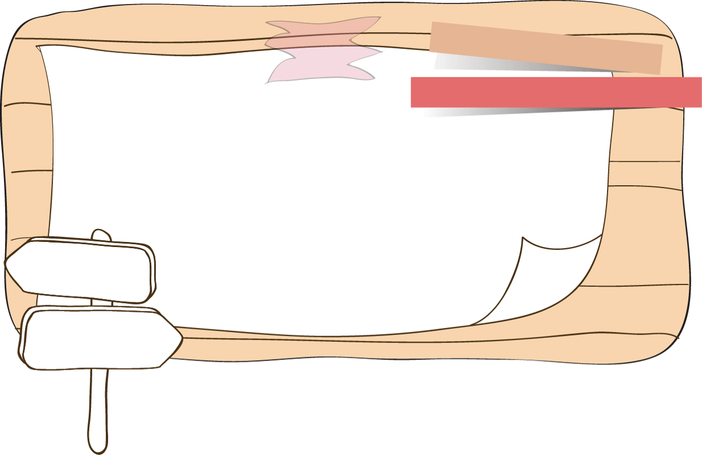
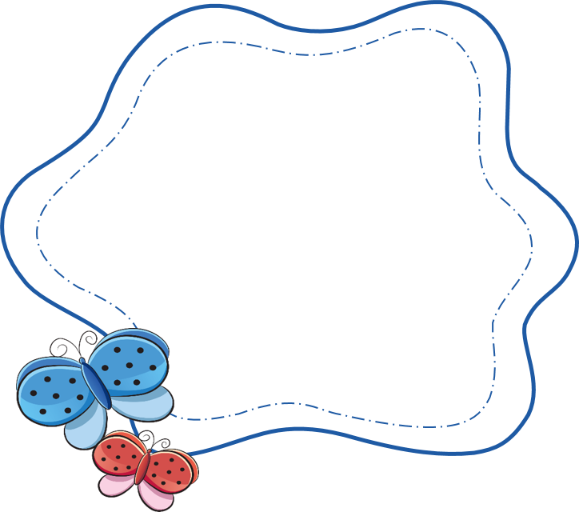


HÁI TÁO
next

Slide 14
Số bé
19
51
59
38
14
307
Số lớn
20
581
12
64
412
(Tổng + Hiệu) : 2 = …..
23
86
95
1/20
next

Slide 15
Số lớn
47
51
Hiệu
38
Số bé
26
37
7
51
64
42
Số lớn = Tổng - …..
12
23
86
95
2/20
next

Slide 16
Hiệu
Số bé
208
59
38
940
397
44
Số lớn
20
64
462
12
Số bé = Tổng - ….
23
86
95
3/20
next

Slide 17
Số bé
5351
Số lớn
59
4309
872
95
42
64
(Tổng - Hiệu) : 2 = …..
12
86
4/20
next

Slide 18

Tìm hai số khi biết tổng và hiệu của hai số đó
Bước 1: Áp dụng quy tắc
Cách 1
Cách 2
Số lớn = (Tổng + hiệu) : 2
Số bé = (Tổng – hiệu) : 2
Bước 2: Tìm số kia
Số bé = Tổng – số lớn
Số bé = Số lớn – hiệu
Số lớn = Tổng – số bé
Số lớn = Số bé + hiệu

Slide 19




